Slide 1
Algorithmique Avancée
Implémentation de l'algorithme de compression grâce à l'Abre de Huffman Adaptatif
Roberto Medina
10 Décembre 2013

Slide 2
Caractéristiques du projet
Projet developpé en C++
  Simplicité pour l'écriture des bits
  Dynamique des pointeurs
  Utilisation de structures déjà définies
Différents modules pour les différentes structures de données
  Module Arbre : pour la gestion de l'Arbre de Huffman.
  Module Codage: pour l'écriture de bits sur les octets.
  Module Compression: qui fait la compression et la decompression sur les fichiers.
  Quelques tests de regressions qui ont été faits pour pouvoir suivre le développement du projet.

Slide 3
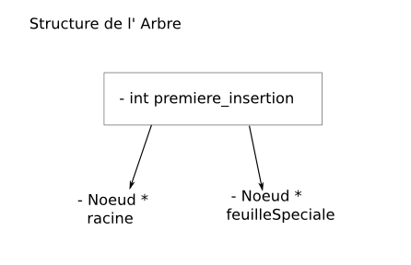
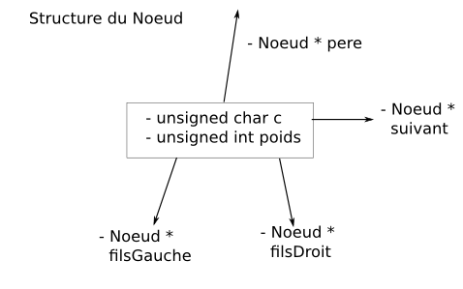
Représentation des structures

Slide 4
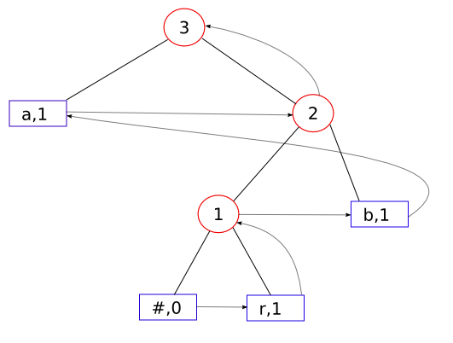
Exemple d'un arbre avec pointeurs

Slide 5
Complexité
n : taille de l'alphabet
Echanger les noeuds : O(1) c'est le changement des pointeurs
Traitement :
  Remplit un tableau avec le chemin jusqu'à la racine => au pire hauteur de l'arbre : H.
    H – 1 compraisons sur le tableau. Si le chemin est incrémentable on ajoute 1 sur chaque noeud => O(1)
    Si le chemin n'est pas incrémentable on échange les noeuds mais on fait l'appel récursif sur le traitement => ???
Modification :
  On rajoute sur l'arbre les deux nouveaux noeuds et on met à jour les pointeurs => O(1)
  Puis on rajoute la compléxité du traitement en fonction du cas (si incrémentable ou pas).

Slide 6
Compression et decompression
Pas de parcours préalable, si c'est un gros fichier ça deviendrait très lourd. Au début on utilise le codage du caractère en ASCII.
On compresse sur des octets et on écrit des bits.
Trois structures qui gèrent les octets:
  Code_Symbole : contient le code d'un symbole
  Code_Buffer : contient les octets avec le texte comprssé
  Decode_buffer : contient les octets avec le texte décompressé.

